Slide 1
Scale, school, school board
A multi-level cost model with sub-DMU economies of scale
June 15, 2017
EWEPA, London
Thomas Niaounakis
Jos Blank
Delft University of Technology

Slide 2
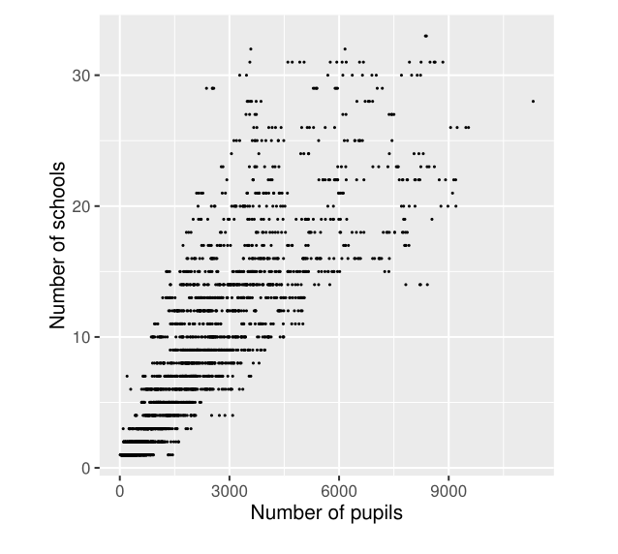
This paper addresses economies of scale in Dutch primary education
Main unit of observation: school boards
Focus of this paper: including school composition in a model of school board cost

Slide 3
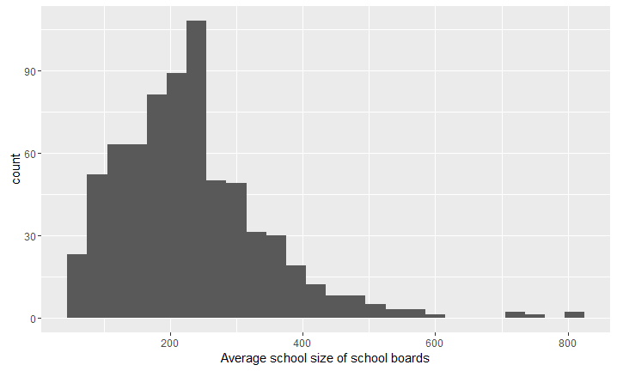

Slide 4
  Motivation
Dutch school boards (the DMU’s) govern up to 30 schools
Among boards, there is substantial variation in school composition terms of school size
“Scale effects” may be determined at the school level rather than school board level (small schools receive additional funding)
Input data only available at board level
Relevant: Dutch government has implemented some soft regulation to limit school and school board size and is currently revising

Slide 5
  Outline
Objective
Incorporate school composition information in a school board cost function to test for economies of scale at both levels
Main issue
Input (cost, factor prices) data observed only at the DMU or board level
Notes:
We hebben een maand geleden ook een onderzoek afgerond. Dat onderzoek gaat over schoolgebouwen.
Of om preciezer te zijn: over de kosten van schoolgebouwen.
Even kort wat over het stelsel. Dat werkt als volgt. Schoolgebouwen zijn een gezamenlijke verantwoordelijkheid van gemeenten en schoolbesturen.
Dat is zo sinds 1997: toen zijn verantwoordelijkheden gedecentraliseerd van het Rijk naar gemeenten, en een aantal verantwoordelijkheden die gemeenten al hadden naar schoolbesturen.
Gemeenten doen de nieuwbouw, uitbreiding, grootschalige renovaties, echt de langdurige investeringsposten.
Zodra we het schoolgebouw ingaan, is het schoolbestuur aan zet. Zij betalen de energierekening en verzorgen het onderhoud.
Even om een indruk van de orde van grotote

Slide 6
  Outline
Explored solutions (work in progress!):
Efficiency framework include school composition as determinant of school board efficiency
Aggregation Formulate board cost as an aggregation of individual school cost functions
→ Issue is reduced to a measurement problem
Extrapolation/accounting Infer cost structure from single-school schoolboards or assess school cost manually
Notes:
We hebben een maand geleden ook een onderzoek afgerond. Dat onderzoek gaat over schoolgebouwen.
Of om preciezer te zijn: over de kosten van schoolgebouwen.
Even kort wat over het stelsel. Dat werkt als volgt. Schoolgebouwen zijn een gezamenlijke verantwoordelijkheid van gemeenten en schoolbesturen.
Dat is zo sinds 1997: toen zijn verantwoordelijkheden gedecentraliseerd van het Rijk naar gemeenten, en een aantal verantwoordelijkheden die gemeenten al hadden naar schoolbesturen.
Gemeenten doen de nieuwbouw, uitbreiding, grootschalige renovaties, echt de langdurige investeringsposten.
Zodra we het schoolgebouw ingaan, is het schoolbestuur aan zet. Zij betalen de energierekening en verzorgen het onderhoud.
Even om een indruk van de orde van grotote

Slide 7
  Literature
There is a large strand of literature addressing economies of scale in education in a variety of disciplines (productivity, education, accounting)
Roughly speaking, there seems to be consensus that small schools operate under economies of scale
Less clear when diseconomies of scale kick in
Often, the unit of observation is either the district/board OR school -> a matter of data
See a.o.: Andrews et al. (2002, EER) Colegrave et al. (2009, EER), de Witte et al. (2015)
Wales (1973): among the first to recognize the distinction between school districts and schools in assessing scale effects
Notes:
We hebben een maand geleden ook een onderzoek afgerond. Dat onderzoek gaat over schoolgebouwen.
Of om preciezer te zijn: over de kosten van schoolgebouwen.
Even kort wat over het stelsel. Dat werkt als volgt. Schoolgebouwen zijn een gezamenlijke verantwoordelijkheid van gemeenten en schoolbesturen.
Dat is zo sinds 1997: toen zijn verantwoordelijkheden gedecentraliseerd van het Rijk naar gemeenten, en een aantal verantwoordelijkheden die gemeenten al hadden naar schoolbesturen.
Gemeenten doen de nieuwbouw, uitbreiding, grootschalige renovaties, echt de langdurige investeringsposten.
Zodra we het schoolgebouw ingaan, is het schoolbestuur aan zet. Zij betalen de energierekening en verzorgen het onderhoud.
Even om een indruk van de orde van grotote

Slide 8
  Data
Observed at the DMU (school board) level
Cost data
Factor prices: wages, material price index (only time variant)
Observed at the school level
Output: enrolment, casemix
Environment (municipality level): socio-economic variables
2008-2015, 3.481 observations
Limited within variation -> identification relies on cross-sectional variation -> effectively there are ~700 observations

Slide 9
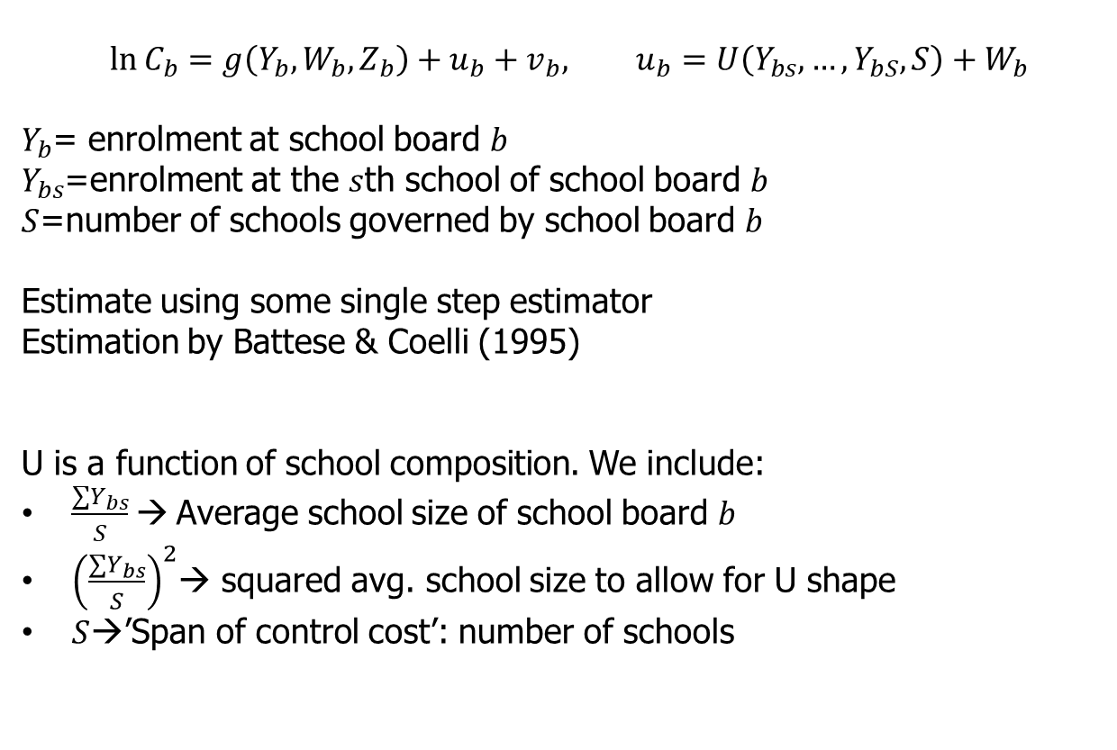
  Sol. 1: Efficiency framework
$$\ln{C_{b}}=g\left(Y_{b},W_{b},Z_{b}\right)+u_{b}+v_{b}, u_{b}=U\left(Y_{bs},…,Y_{bS},S\right)+W_{b}$$
$Y_{b}$= enrolment at school board $b$
$Y_{bs}$=enrolment at the $s$th school of school board $b$
$S$=number of schools governed by school board $b$
Estimate using some single step estimator
Estimation by Battese & Coelli (1995)
U is a function of school composition. We include:
$\frac{∑Y_{bs}}{S}$ → Average school size of school board $b$
${\left(\frac{∑Y_{bs}}{S}\right)}^{2}$→ squared avg. school size to allow for U shape
$S$→’Span of control cost’: number of schools

Slide 10
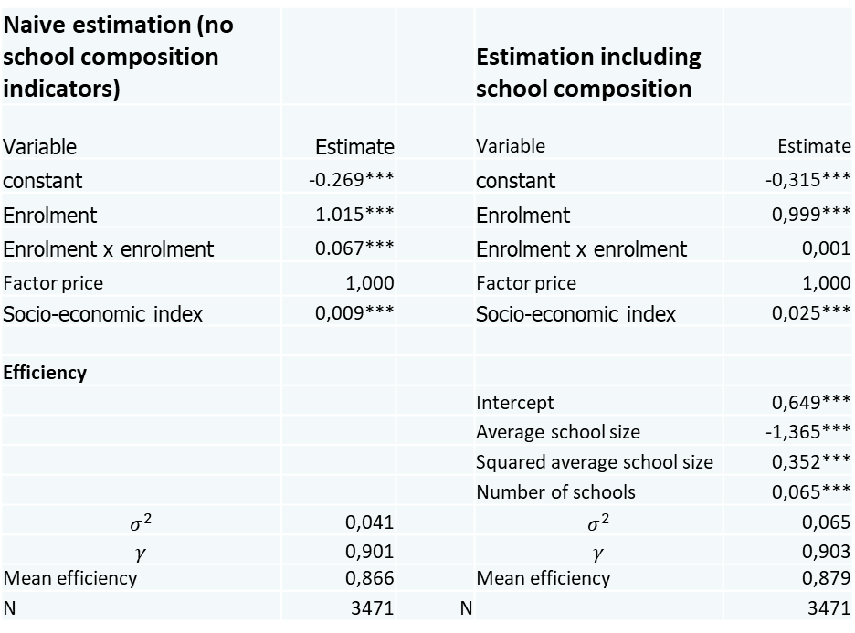
  Sol. 1: Efficiency framework
Naive estimation (no school composition indicators) |  |  | Estimation including school composition
Variable | Estimate |  | Variable | Estimate
constant | -0.269*** |  | constant | -0,315***
Enrolment | 1.015*** |  | Enrolment | 0,999***
Enrolment x enrolment | 0.067*** |  | Enrolment x enrolment | 0,001
Factor price | 1,000 |  | Factor price | 1,000
Socio-economic index | 0,009*** |  | Socio-economic index | 0,025***
Efficiency
 |  |  | Intercept | 0,649***
 |  |  | Average school size | -1,365***
 |  |  | Squared average school size | 0,352***
 |  |  | Number of schools | 0,065***
$$σ^{2}$$ | 0,041 |  | $$σ^{2}$$ | 0,065
$$γ$$ | 0,901 |  | $$γ$$ | 0,903
Mean efficiency | 0,866 |  | Mean efficiency | 0,879
N | 3471 | N |  | 3471

Slide 11
Efficiency framework
Economies of scale at the board level dissapear completely after controlling for school composition
A u-shaped relation is estimated between average school size and (in)efficiency
Optimum school size is estimated at 480 pupils
School boards with more schools are estimated with higher inefficiency

Slide 12
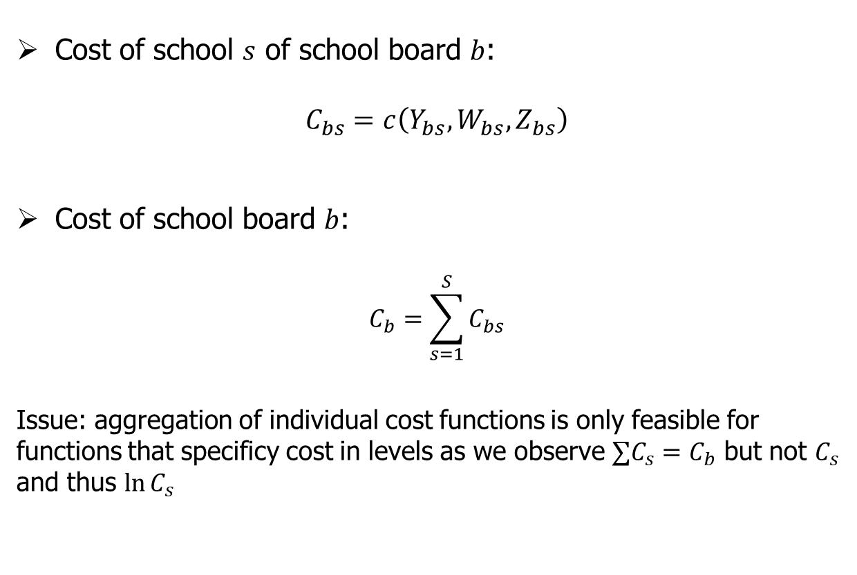
  Sol 2: aggregation
Cost of school $s$ of school board $b$:
$$C_{bs}=c\left(Y_{bs},W_{bs},Z_{bs}\right)$$
Cost of school board $b$:
$$C_{b}=\sum_{s=1}^{S}{C_{bs}}$$
Issue: aggregation of individual cost functions is only feasible for functions that specificy cost in levels as we observe $∑C_{s}=C_{b}$ but not $C_{s}$ and thus $\ln{C_{s}}$

Slide 13

  Aggregation
What function to describe$C_{bs}$?
Example with a simple quadratic cost function
$C_{b}=\sum_{s=1}^{S}{C_{bs}}$
$=$ $\sum_{s=1}^{S}{β_{0}+β_{1}Y_{bs}}+β_{11}Y_{bs}^{2}$
$=Sβ_{0}\text{+}β_{1}∑Y_{bs}+β_{11}∑\left(Y_{bs}^{2}\right)$
In comparison, a “naïve” quadratic cost function equals:
${\overline{C}}_{b}=β_{0}+β_{1}∑Y_{bs}+β_{11}{\left(∑Y_{bs}\right)}^{2}$
Work in progress: other possible forms are explored
We now assume a fixed cost per school: $β_{0}$
In the translog fixed cost = 0

Slide 14
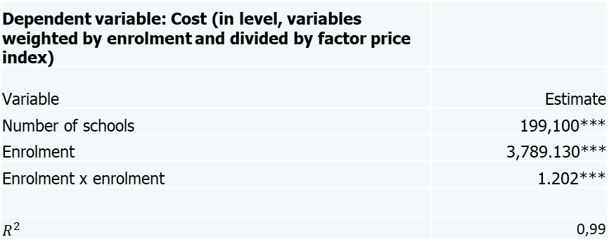
  Aggregation: results
Dependent variable: Cost (in level, variables weighted by enrolment and divided by factor price index)
Variable | Estimate
Number of schools | 199,100***
Enrolment | 3,789.130***
Enrolment x enrolment | 1.202***
$R^{2}$ | 0,99
This points towards a U-shaped average cost function at the school level
Optimum school size estimated at 440

Slide 15
  Some thoughts
Prelimary results suggest that school size matters more than school board size
Optimum school size is estimated at 440-480 pupils
Efficiency framework:
  No aggregation required, conventional efficiency analysis feasible
  Assumed scale mechanism modelled through efficiency channel
  Aggregation:
  Choice of functional forms are very limited, only feasible in low-complexity technologies (such as education)
  For policy makers, attractive property is transparancy (parameters directly interpretable)
  Optimum scale estimate is rather sensitive to the specification

Slide 16
  Preliminary conclusions
The size of schools within boards matters for drawing inference on scale effects
Failing to account for this may lead to biased estimates
Work in progress:
Include environmental variables at the school level
Explore more flexible functional forms in the aggregated model
Compare performance of both approaches and check robustness of the U-curve -> both approaches are still rather restrictive
Allow for school board scale effects in the aggregated model

